Slide 1
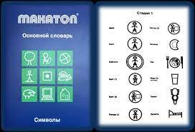
Макатон-языковая программа
Подготовила:
учитель английского и немецкого языков
Баляева Светлана Владимировна

Slide 2
Счастье-это когда тебя понимают!
Потребность в общении-одна из наиболее важных человеческих потребностей.
Общение (коммуникация)-это обмен информацией,возможность донести другому свои мысли,желания,выразить просьбу,а вот неспособность донести до другого человека свои желания ведут к проявлениям нежелательного поведения.

Slide 3
Одной из систем альтернативной дополнительной,вспомогательной (ААС) коммуникации является программа МАКАТОН
Ребенок научится
Понимать речь других
Прогнозировать дальнейшее развитие событий
Осуществлять процесс говорения
Говорить так,чтоб другие его поняли
Сообщать другим о своих чувствах,желаниях

Slide 4
МАКАТОН — это уникальная языковая программа с использованием
жестов,
символов и
звучащей речи, помогающая людям с коммуникативными трудностями общаться.

Slide 5
МАКАТОН-
искусственно созданный
жестовый язык, который используется педагогами для помощи
детям с различными коммуника
тивными нарушениями или у которых отсутствует речь или речь которых неразборчива.

Slide 6
Макатон был разработан в Великобритании в 70-х годах ХХ в. логопедом и дефектологом Маргарет Уокер. Сейчас программа широко используется в школах, больницах, социальных службах Великобритании, а также адаптирована в более чем 40 странах мира.

Slide 7
Потенциальные пользователи Макатона
— дети и взрослые с широким спектром коммуникативных трудностей (с расстройствами аутистического спектра, ДЦП, генетическими синдромами, множественными нарушениями и т. д.), а также их окружение: родители, специалисты, родственники и друзья, представители социальных и образовательных учреждений.

Slide 8
НO!
Не следует путать МАКАТОН и жестовый язык, который используют глухонемые. МАКАТОН – это система упрощенных жестов, которые легко показать и, что самое главное, легко понять. Из языка глухонемых в упрощенном варианте заимствуются только некоторые, часто абстрактные понятия.

Slide 9

Словарь МАКАТОН

Slide 10
Словарь Макатона
Словарь МАКАТОНа – четко структурированная система. Количество понятий Основного Словаря ограничено (всего около 450 слов). Каждому понятию соответствует жестовый знак и графический символ .Туда входят понятия, связанные с повседневным бытом и окружением человека (семья, еда, предметы, животные, здания, погода, время, числа, чувства, отношения, основные глаголы действия и т.д.).

Slide 11
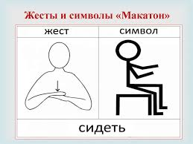

Slide 12
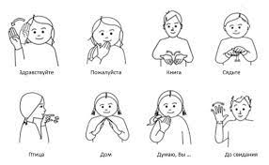
Жесты и символы «Макатон»

Slide 13
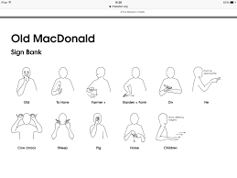
Макатон - на уроках английского языка

Slide 14
ВЫВОД
Способность общаться — один из самых важных навыков, необходимых нам в жизни. Bсё, что мы делаем, включает в себя общение.
МАКАТОН-это использование разных каналов передачи и восприятия информации,когда одному понятию соответствует сразу жест и символ.

Slide 15
CПИСОК ЛИТЕРАТУРЫ
makaton.ru
Norwenalis.livejournal.com
1. Алексеева, Е.И. Формирование навыков общения с использованием средств
альтернативной коммуникации у детей с тяжёлыми и множественными
нарушениями развития // Воспитание и обучение детей с нарушениями развития.
– 2014. – №3. – Цветная вкладка.
2. Альтернативная коммуникация (методический сборник) – автор- составитель
Штягинова Е.А., психолог.
3. Знакомьтесь: русский жестовый язык - М.: «Издат-Черноземье», 2017г, 172 стр.
4. Макатон. Основной словарь. Символы // Под ред. Т.А. Бондарь. – М.: РБОО
«Центр лечебной педагогики», 2014.
5. Особый ребенок. Исследования и опыт помощи. Вып. 10: науч.практ. сб. – М. :
Теревинф, 2019. – 372 с. – ISBN 978-5-4212-0597-5.

